Slide 1
Astec-irie - Thông tin công ty
Tên gọi: Công ty cổ phần Astec-irie
Địa chỉ : Trụ sở chính tại thành phố Kitakyushu
Lịch sử: Thành lập năm 1910
Kinh doanh: Lĩnh vực liên quan đến sắt,
Bộ phận sản xuất thép ~ Lò chuyển đổi tại Tập đoàn Nippon Steel
(Hoạt động trong cơ sở, bao gồm cả đầu tư thiết bị.)
Môi trường, kinh doanh tái chế
Vốn đầu tư: 100 triệu yên
Doanh thu hàng năm: 12,7 tỷ yên
Nhân sự: 764 người
◆ Công việc kinh doanh mà công ty đang tăng cường trong thời gian gần đây
Công ty bắt đầu kinh doanh tái chế mỏ đô thị từ năm 2014.
Công nghệ độc quyền này được đánh giá rất cao tại Nhật Bản, và vàng thu hồi từ các bảng mạch thải đã được sử dụng để làm huy chương, v.v... tại Olympic Tokyo 2020 và Giải vô địch thể dục dụng cụ và thể dục nhịp điệu thế giới.
Trong những năm gần đây, công ty bắt đầu kinh doanh bán thiết bị tái chế mỏ đô thị. Trong tương lai, Astec-irie sẽ tích cực khai thác hơn nữa thị trường tiêu thụ, tập trung chủ yếu ở khu vực Đông Nam Á.
Notes:
1

Slide 2
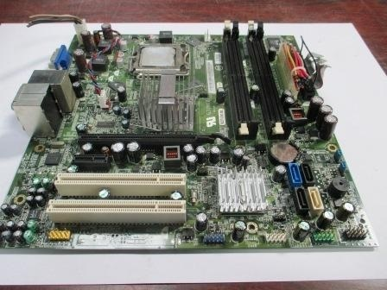
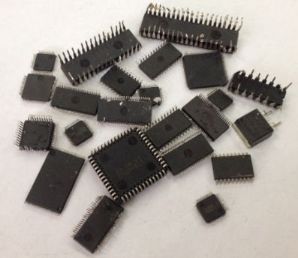
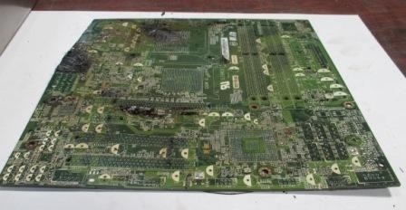
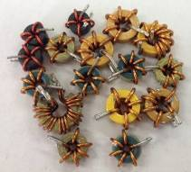
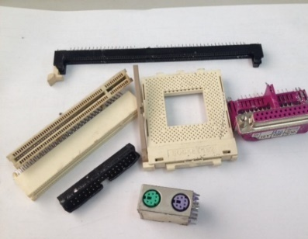
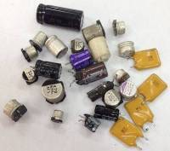
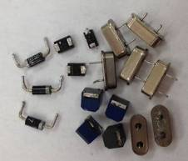
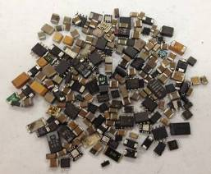
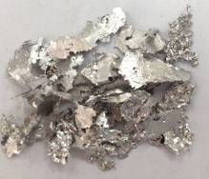
Đặc điểm và ưu thế của tái chế mỏ đô thị theo phương pháp AS
◆ Nung chảy thiếc hàn của bảng mạch điện tử thải bỏ và bóc tách linh kiện điện tử (độc quyền AS)
Bảng mạch điện tử thải bỏ
Bảng mạch được tách ra và linh kiện điện tử
Hạng mục | Nội dung
Khía cạnh kinh tế | Nhờ vào việc phân tách linh kiện điện tử và bảng mạch, giá trị kinh tế sẽ cao hơn khoảng 1,3 ~ 1,5 lần so với khi bán ở tình trạng bảng mạch nguyên hoặc bảng mạch đã bị nghiền.
Khía cạnh môi trường | Nếu nghiền nát trước khi vận chuyển, các linh kiện điện tử tái chế có chứa Pd và Ta sẽ không thể được thu hồi và bị xử lý cùng với các vật liệu không cần thiết.
Notes:
2

Slide 3
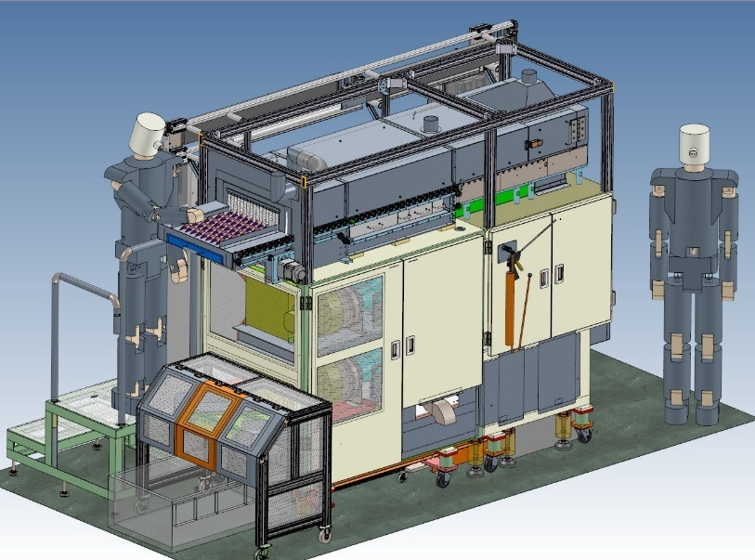
Về bộ tách nhiệt (HS)
y
Astec-System (HS)
Hạng mục | Thông số kỹ thuật
Kích thước thiết bị | Dài 2.950 mm x Rộng 1.200 mm x Cao 2.500 mm
Trọng lượng thiết bị | Khoảng 2.000 kg
Tỷ lệ tách linh kiện điện tử | 90％
Năng suất sản xuất | Năng suất tối đa 65t/tháng
Kích thước bảng mạch | 100mm x 100mm ~ 350mm x 350mm
Điện năng tiêu thụ tối đa | 50kw
Hệ thống gia nhiệt | Bộ gia nhiệt bằng điện và hơi nước quá nhiệt
* Vui lòng lắp đặt thiết bị xử lý khí thải theo quy định pháp luật tại nơi lắp đặt
* Không bao gồm chi phí SV và chi phí thi công lắp đặt tại địa phương
* Trường hợp có thay đổi thông số kỹ thuật và thiết kế, chúng tôi sẽ báo giá lại
* Thời gian giao hàng: 6 tháng kể từ khi đặt hàng

Slide 4
Mong muốn đối với phía Việt Nam
y
① Bán thiết bị tái chế
Chúng tôi muốn bán thiết bị cho các doanh nghiệp tiến hành xử lý bảng mạch thải bỏ hàng ngày, chẳng hạn như doanh nghiệp tái chế, nhà sản xuất sản phẩm điện tử, doanh nghiệp viễn thông, v.v... tại Việt Nam.
Ngoài ra, chúng tôi cũng mua lại linh kiện và bảng mạch đã bóc tách với giá cao.
② Thu mua bảng mạch điện tử thải bỏ
Chúng tôi muốn mua bảng mạch không còn cần thiết từ các doanh nghiệp tiến hành xử lý bảng mạch thải bỏ hàng ngày, chẳng hạn như doanh nghiệp tái chế, nhà sản xuất sản phẩm điện tử, doanh nghiệp viễn thông, v.v... tại Việt Nam.
Chúng tôi nghe nói rằng ở Việt Nam vẫn có chưa nhiều giao dịch có giá trị. Công ty chúng tôi sẽ đánh giá chính xác các chất có chứa kim loại và mua lại với giá hợp lý.

